Slide 1

Нагородження талановитої учнівської молоді та педагогічних працівників за підсумками 2022/2023 навчального року

Slide 2
Номінація
«Зорецвіт талантів»

Slide 3

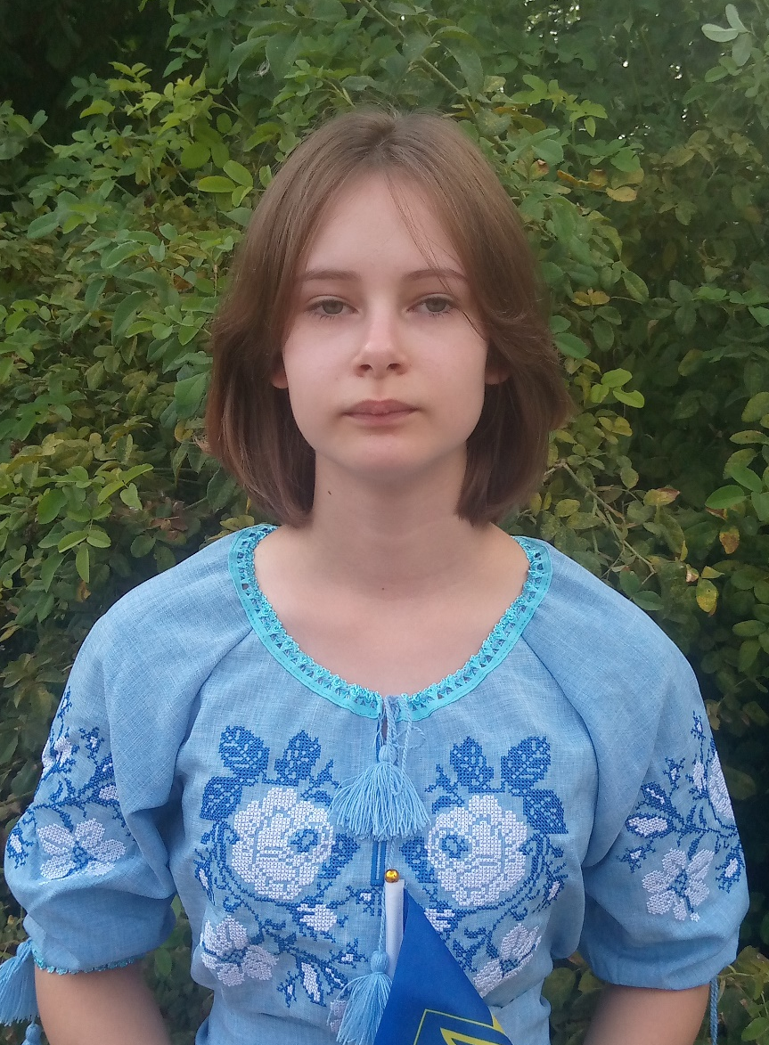
Шпачинська Віолетта
учениця 8 класу П’ятигірського ліцею

Slide 4
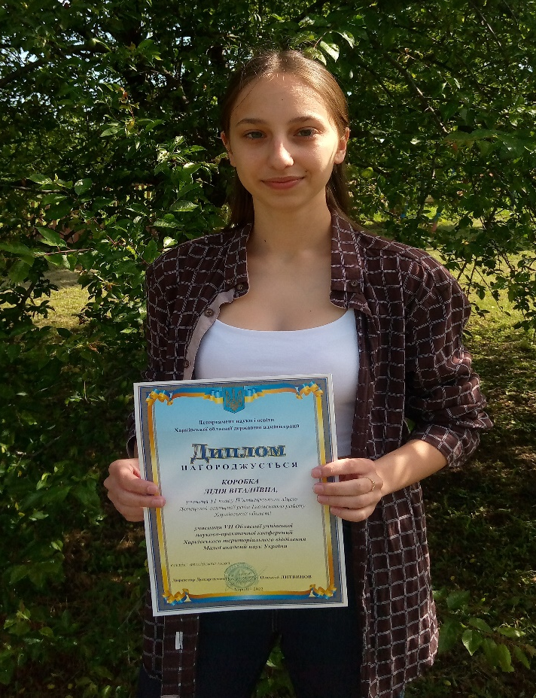
Коробка
Лідія
учениця 11 класу П’ятигірського ліцею

Slide 5
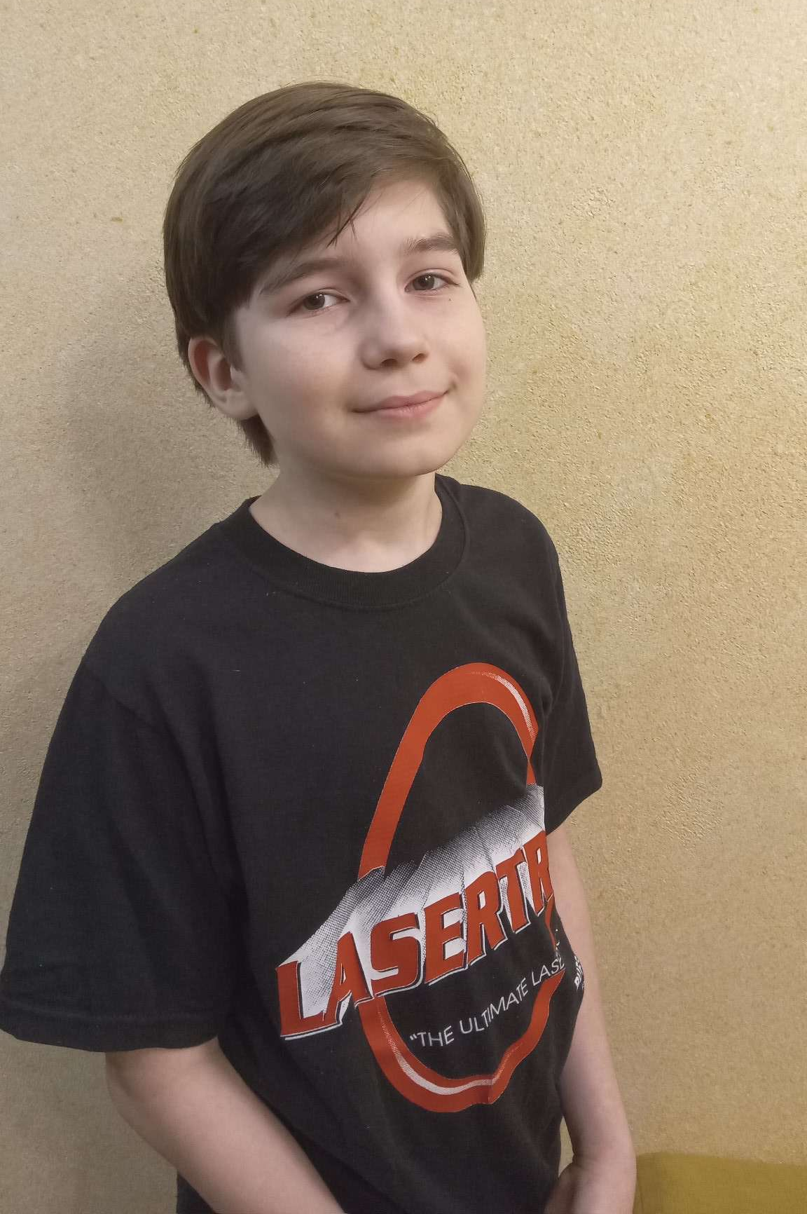
Сільченко Арсеній
учень 5 класу П’ятигірського ліцею

Slide 6
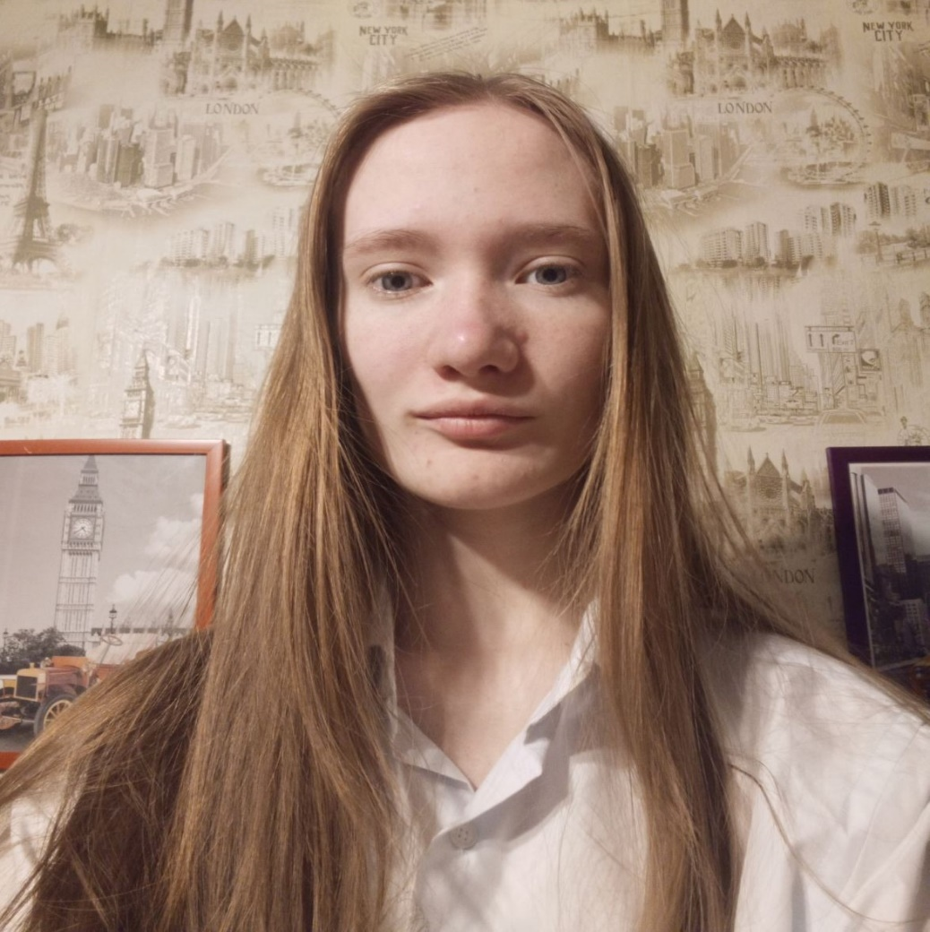
Красюченко Ірина
учениця 9 класу Донецького ліцею №1

Slide 7
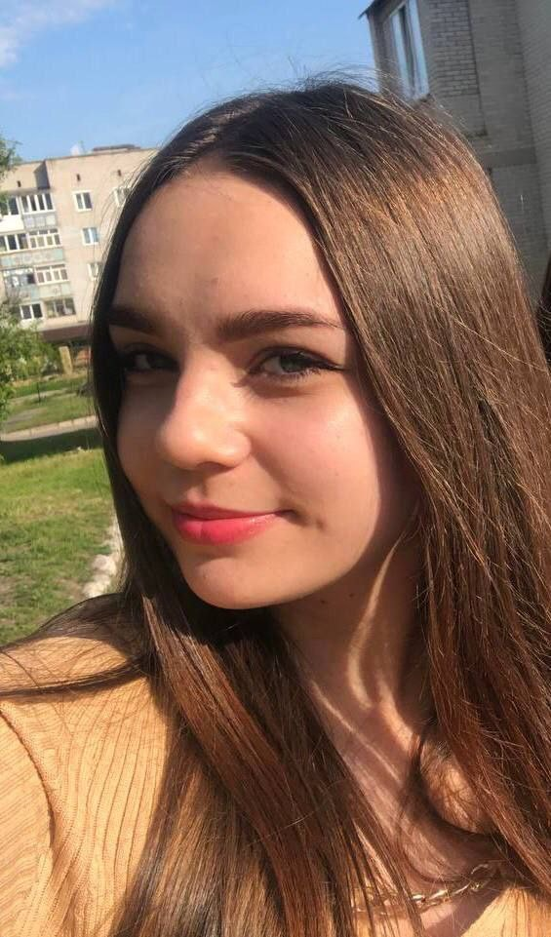
Сімкіна Вікторія
учениця 7 класу Донецького ліцею №1

Slide 8
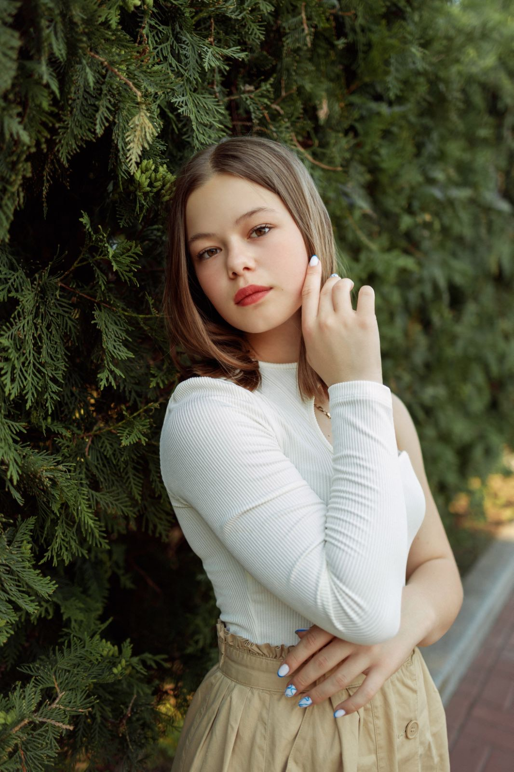
Рашина Тетяна
учениця 9 класу Донецького ліцею №1

Slide 9
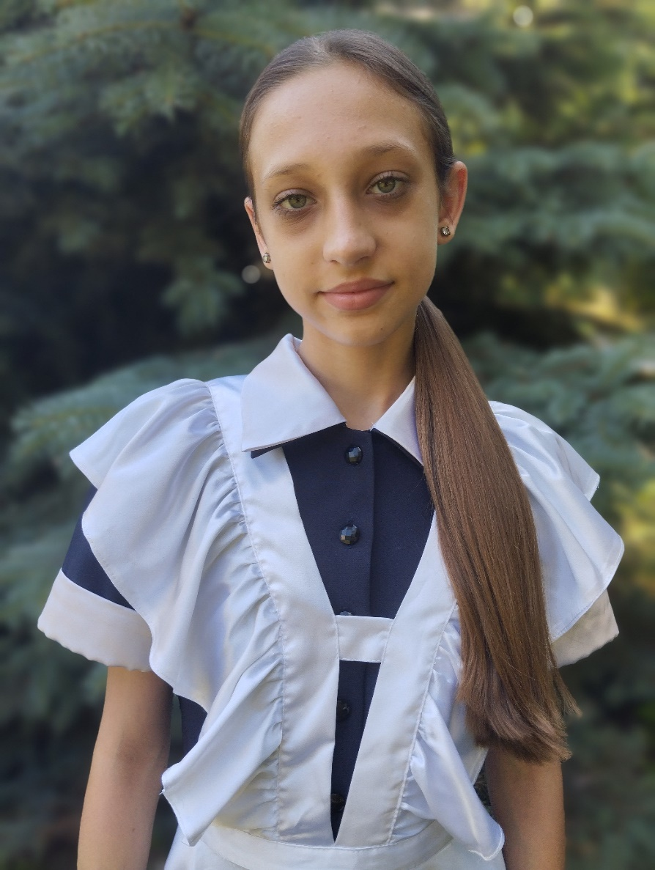
Попова Варвара
учениця 9 класу Донецького ліцею №1

Slide 10
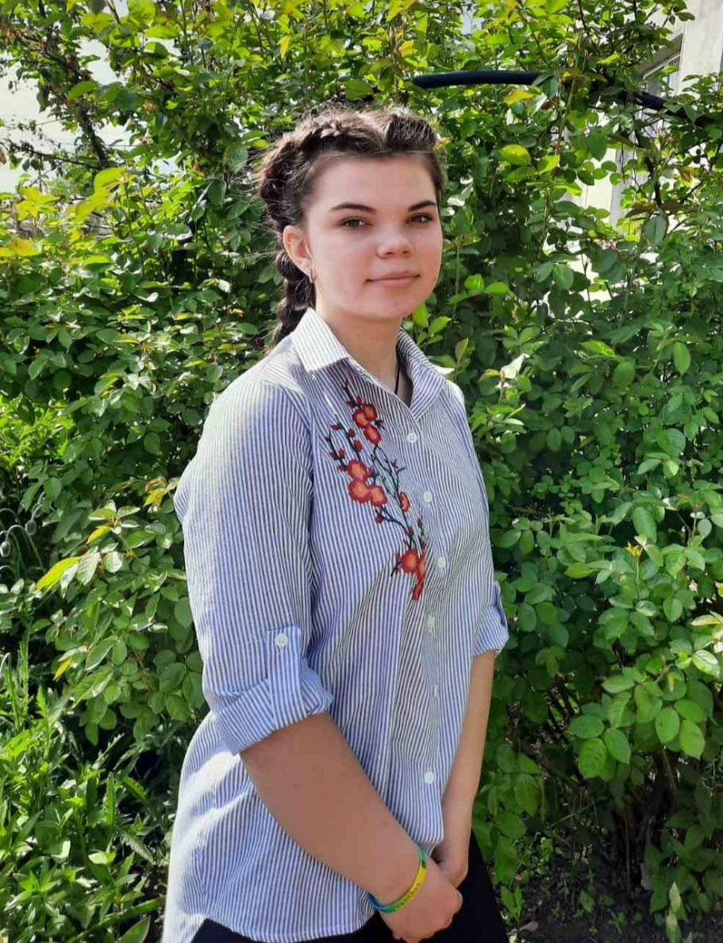
Кривоніс Аріна
учениця 8 класу Пришибського ліцею

Slide 11
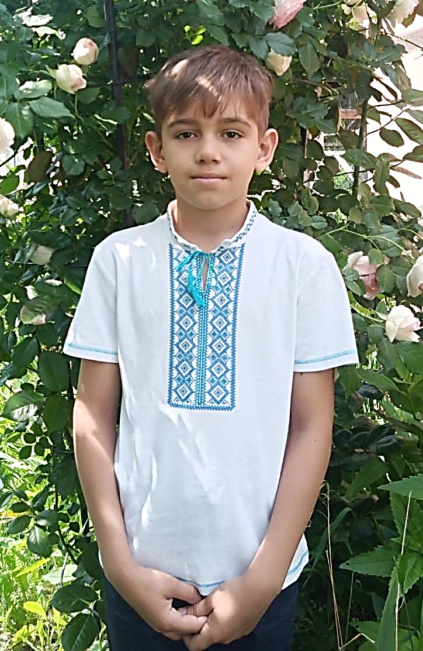
Панченко Андрій
учень 3 класу Андріївського ліцею №1

Slide 12
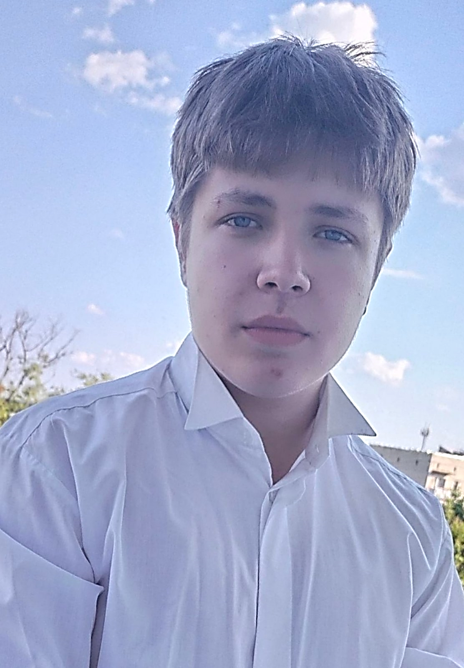
Поляков Антон
учень 9 класу Донецького ліцею №2

Slide 13
Нагородження талановитої учнівської молоді та педагогічних працівників за підсумками 2022/2023 навчального року

Slide 14
Номінація
«Золотий Олімп»

Slide 15
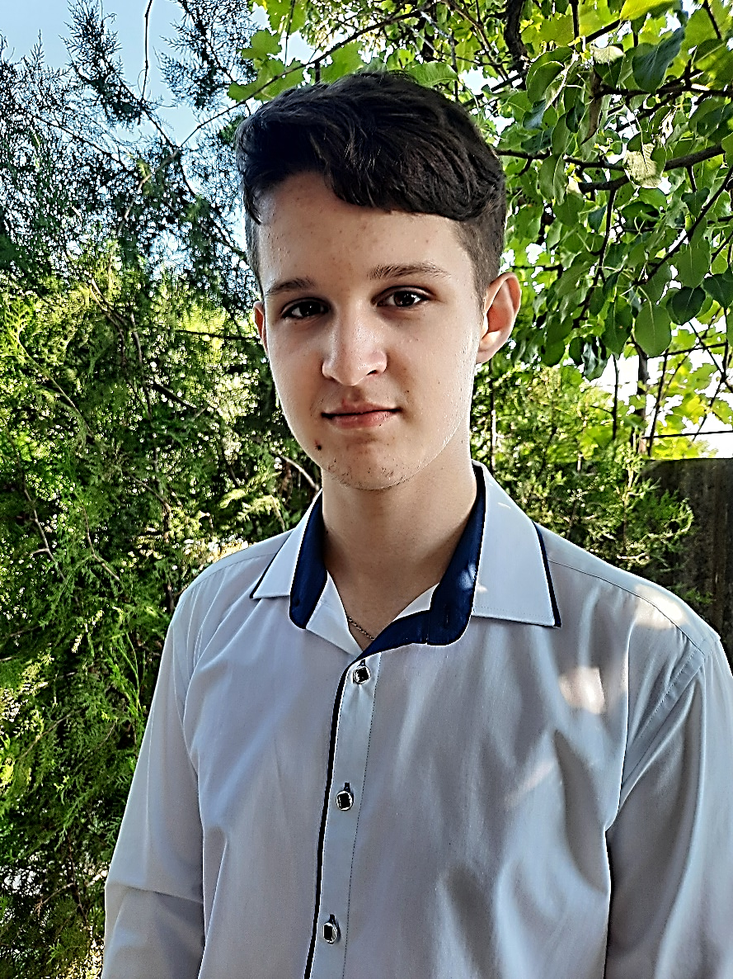
Кулик
Євген
учень 10 класу Андріївського ліцею №1

Slide 16
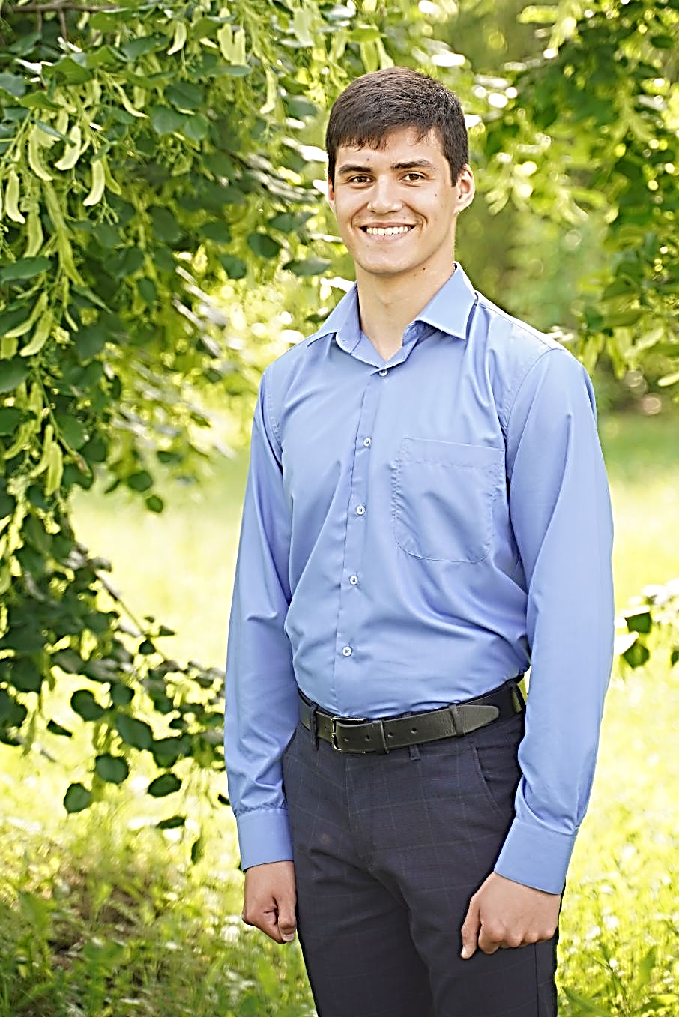
Телушкін Іван
учень 11 класу Донецького ліцею №1

Slide 17
Нагородження талановитої учнівської молоді та педагогічних працівників за підсумками 2022/2023 навчального року

Slide 18
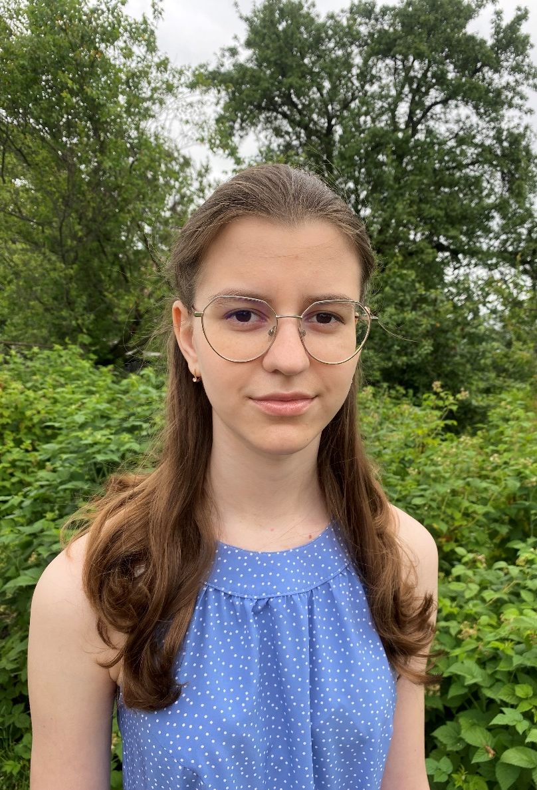
Варенікова Тетяна
учениця 9 класу Донецького ліцею №1

Slide 19
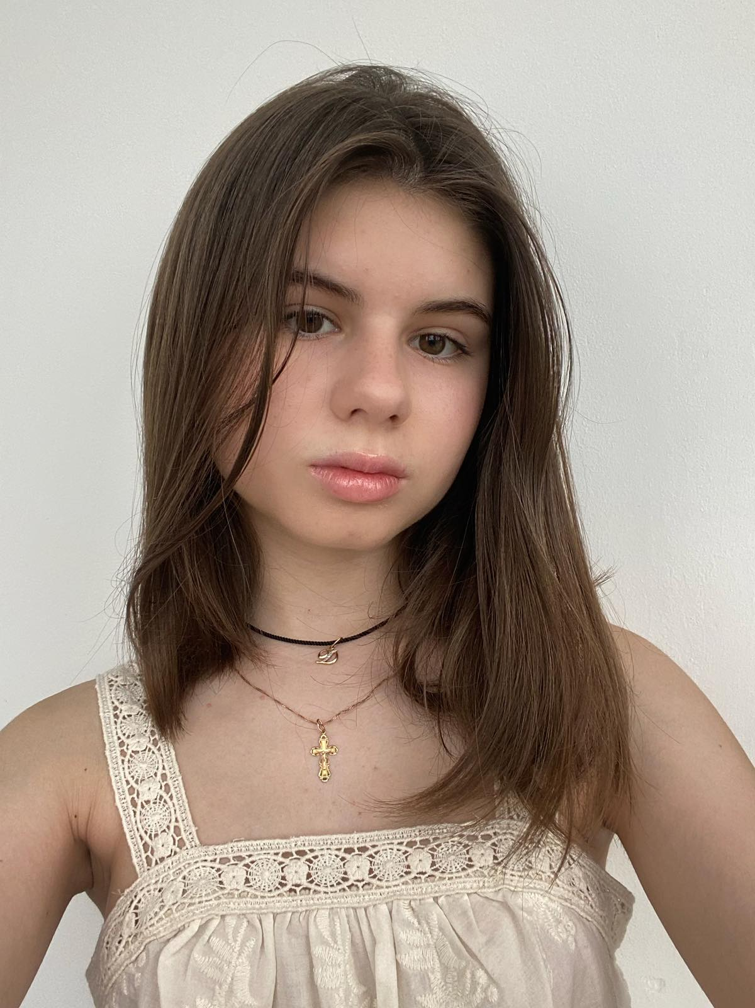
Попова Дар’я
учениця 9 класу Донецького ліцею №1

Slide 20
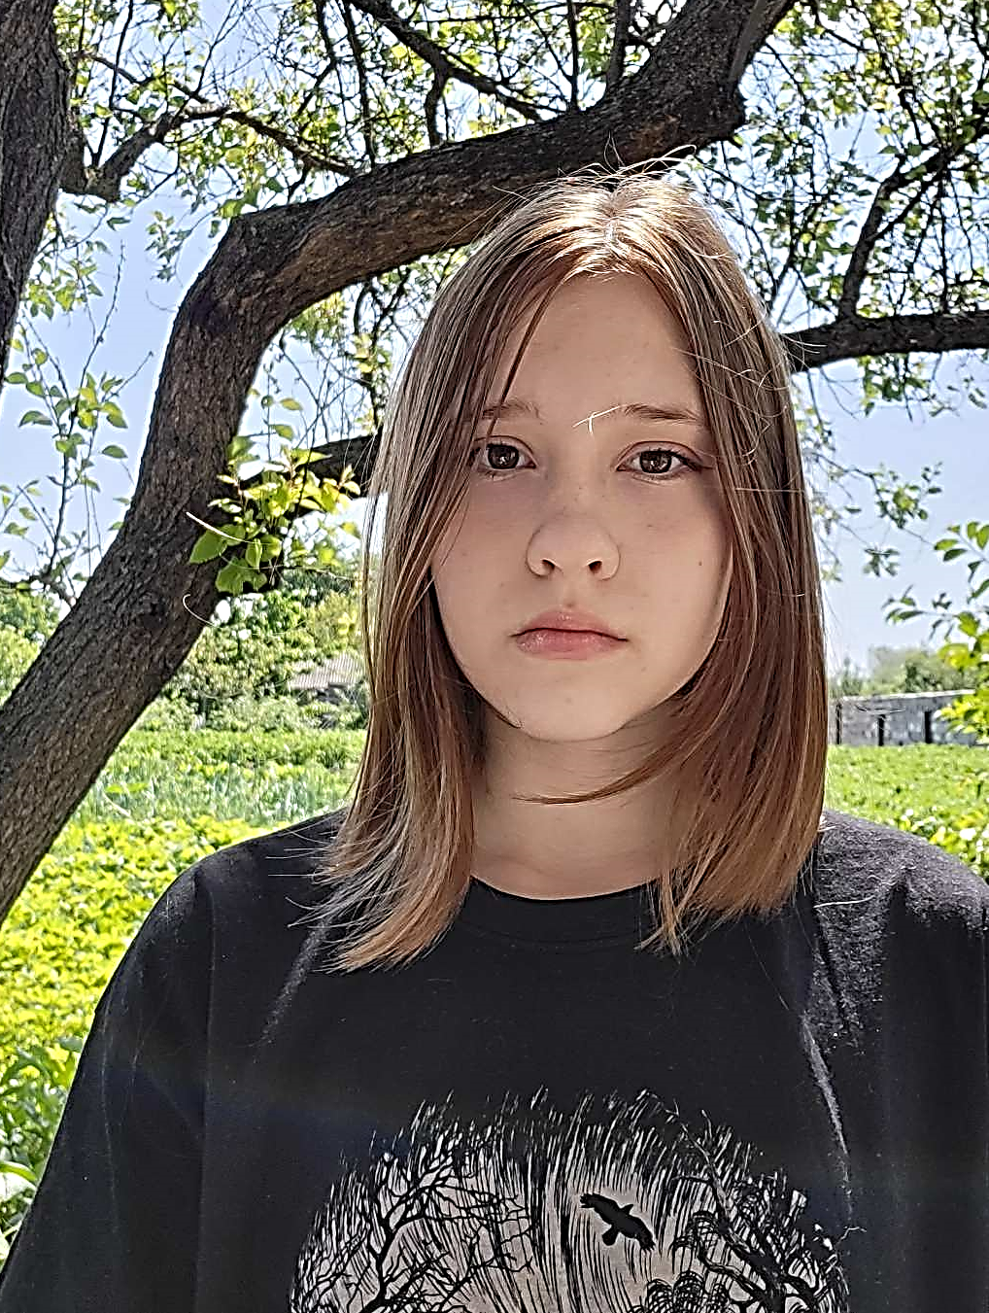
Жеребна Софія
учениця 9 класу Андріївського ліцею №2

Slide 21
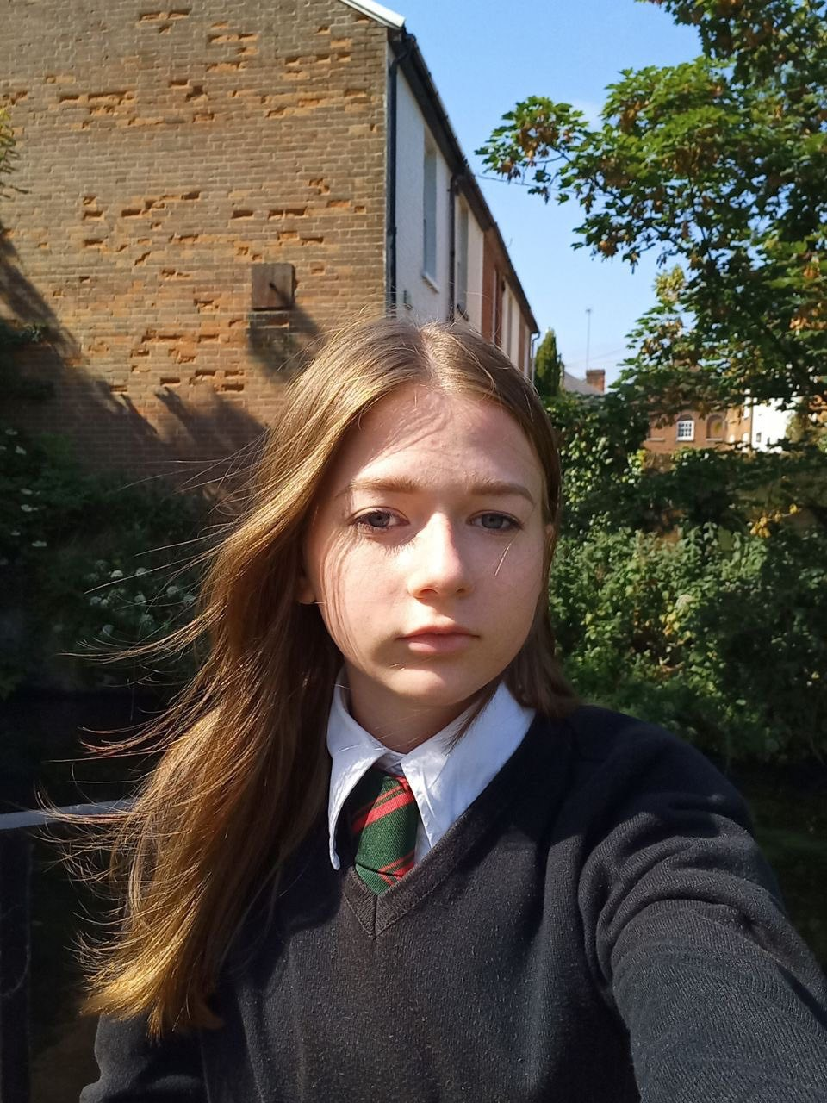
Пивовар Ксенія
учениця 9 класу Андріївського ліцею №2

Slide 22
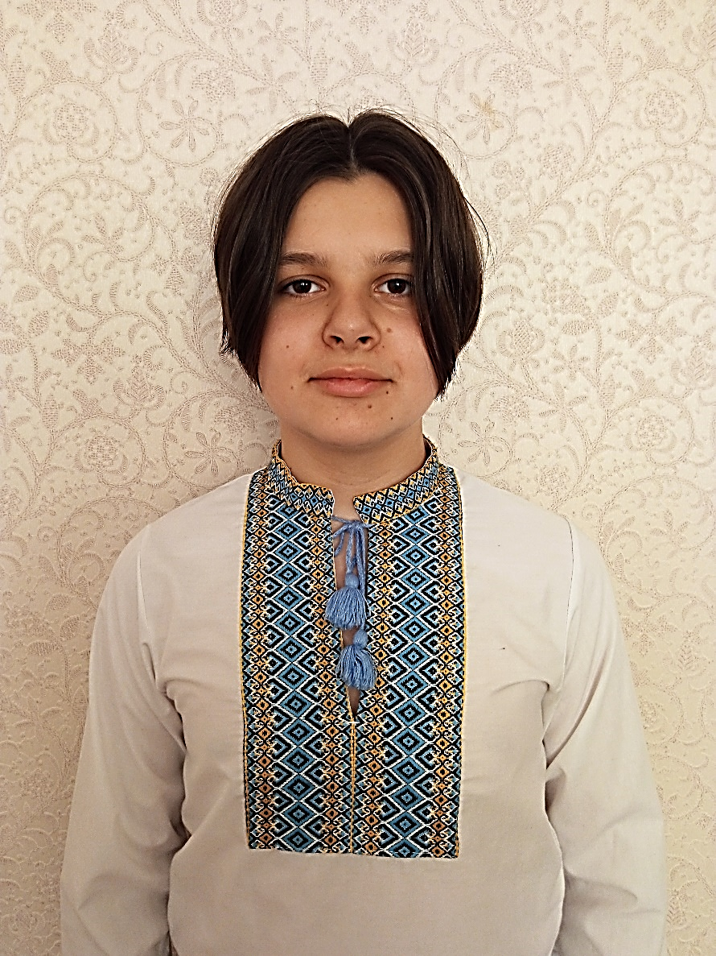
Коновалов Дмитро
учень 9 класу Андріївського ліцею №1

Slide 23
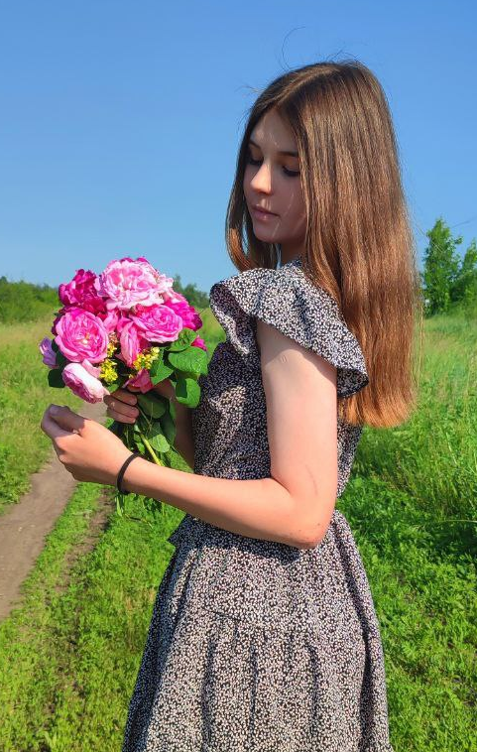
Коробка Юлія
учениця 9 класу Андріївського ліцею №1

Slide 24
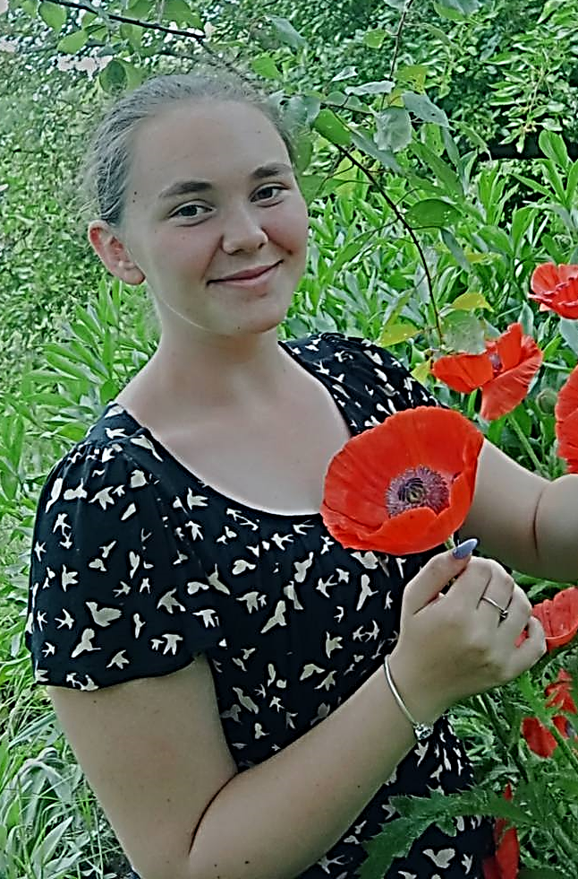
Коробка Вікторія
учениця 9 класу П’ятигірського ліцею

Slide 25
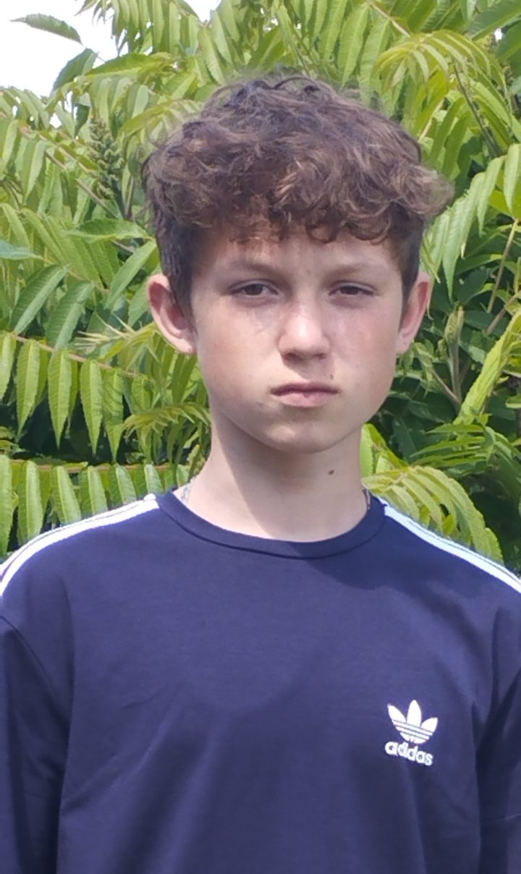
Толстіков Павло
учень 9 класу П’ятигірського ліцею

Slide 26
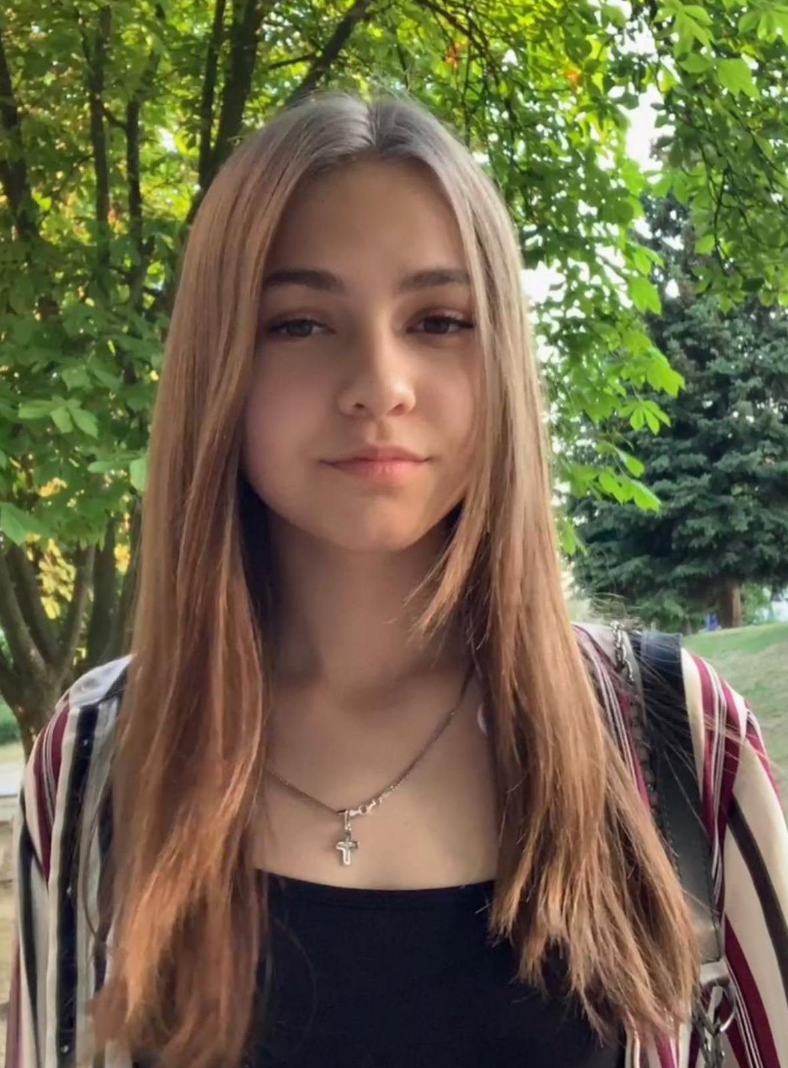
Байрачна Емма
учениця 9 класу Донецького ліцею №2

Slide 27
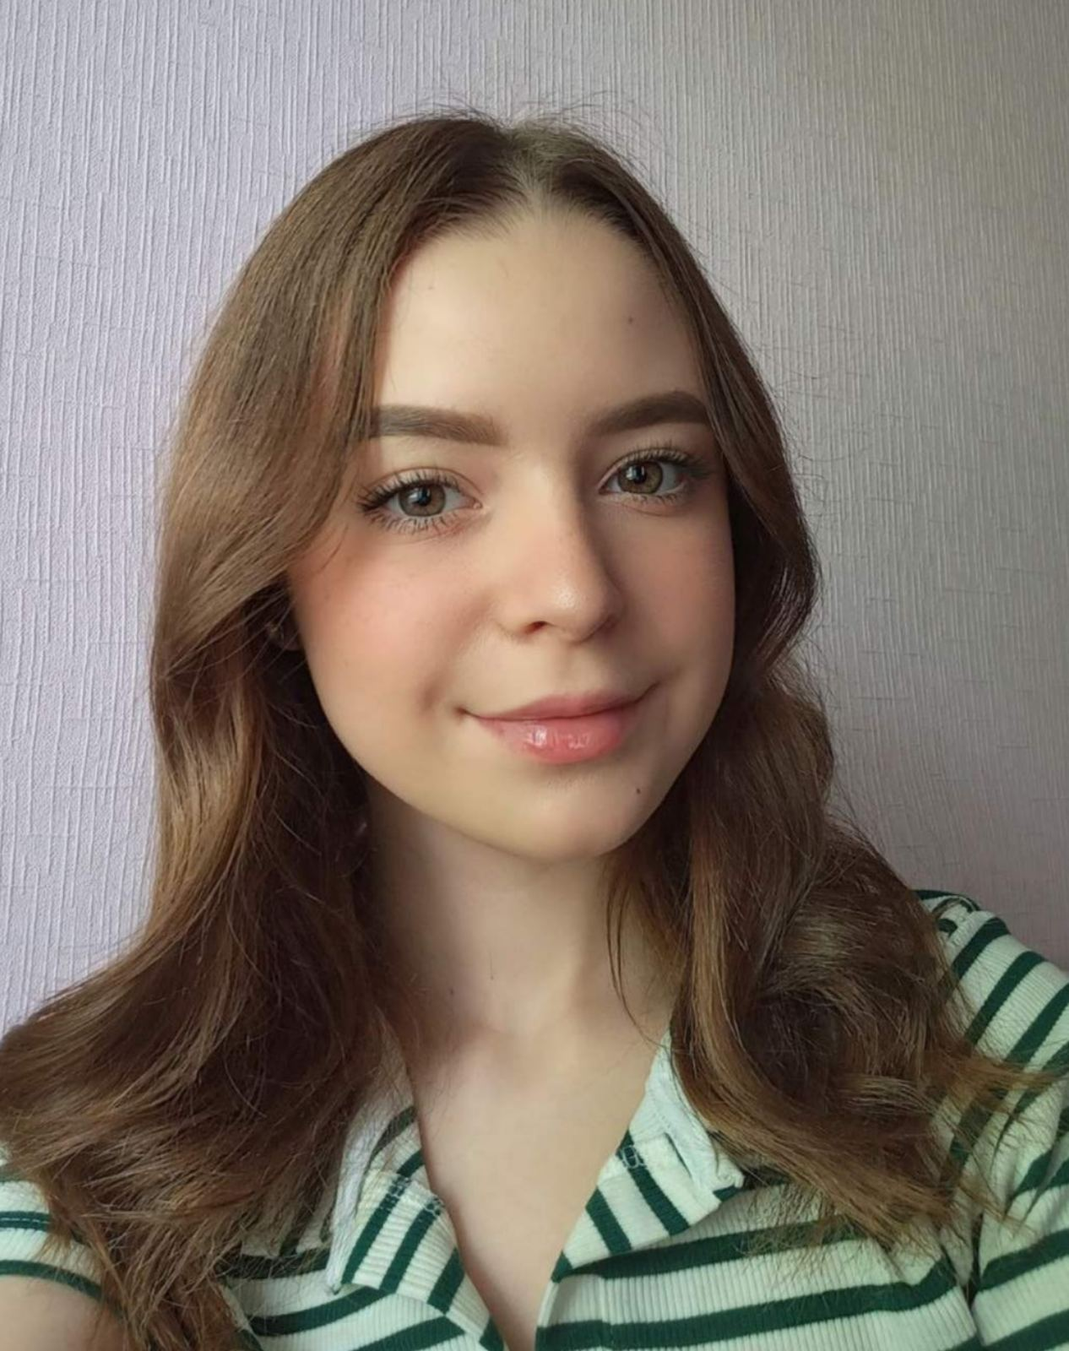
Гузенко Христина
учениця 9 класу Донецького ліцею №2

Slide 28
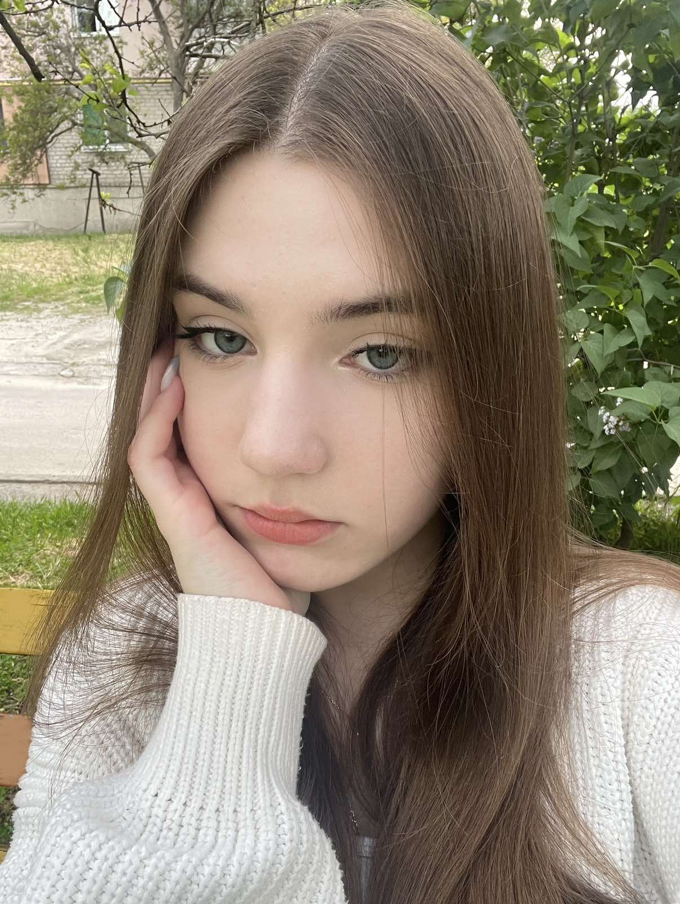
Домашенко Мілена
учениця 9 класу Донецького ліцею №2

Slide 29
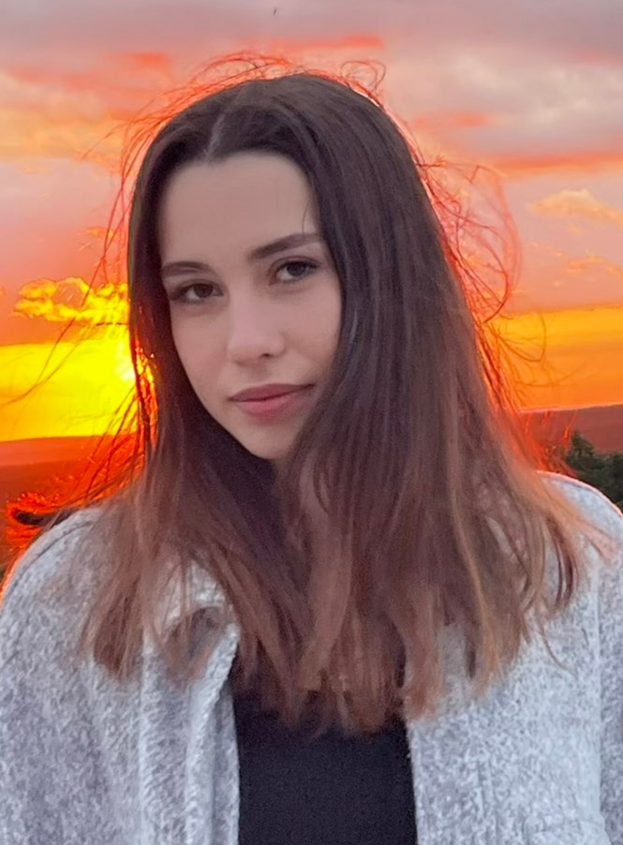
Захарова Аріна
учениця 9 класу Донецького ліцею №2

Slide 30
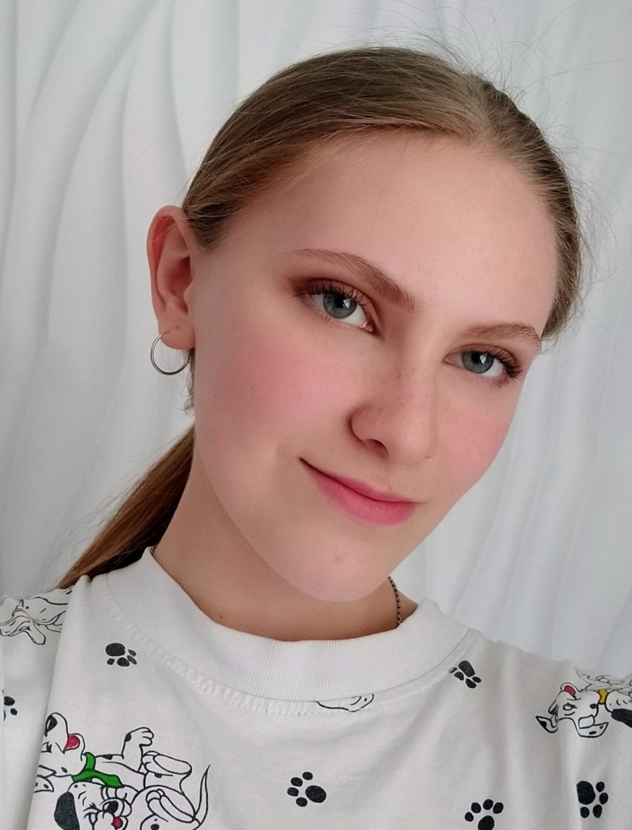
Кононіхіна Дар’я
учениця 9 класу Донецького ліцею №2

Slide 31

Поляков Антон
учень 9 класу Донецького ліцею №2

Slide 32
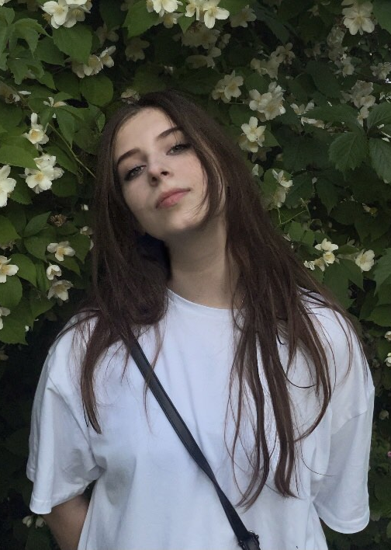
Река
Тетяна
учениця 9 класу Донецького ліцею №2

Slide 33
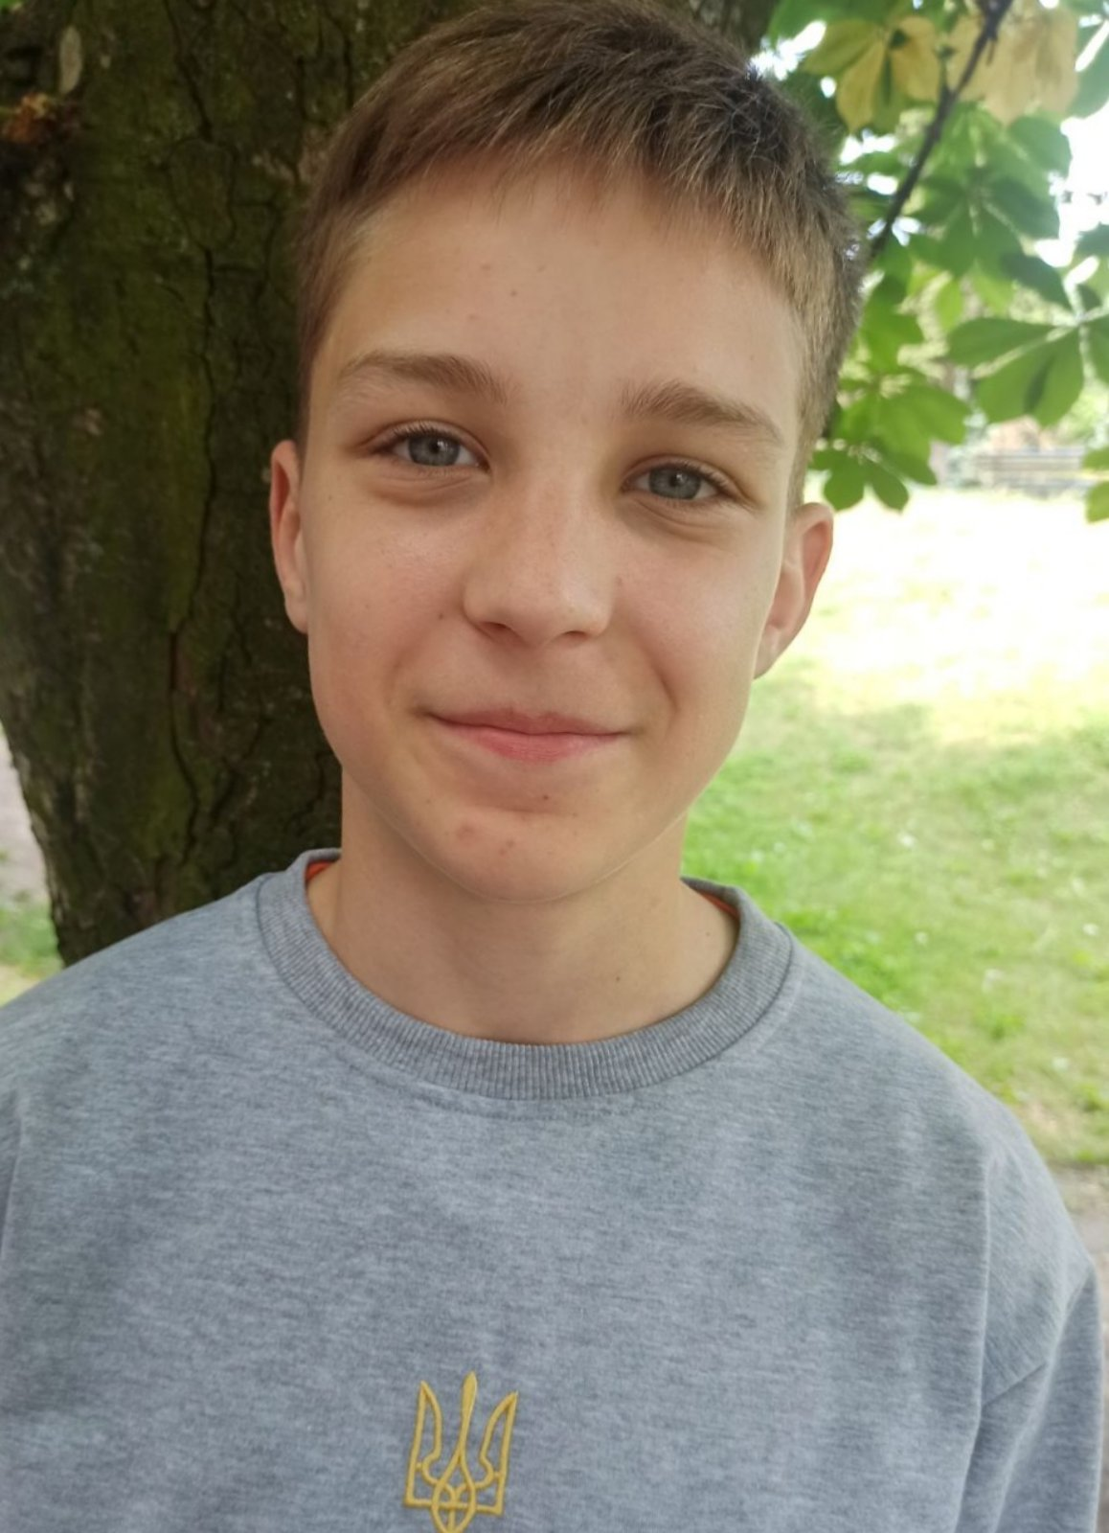
Юр’єв Артем
учень 9 класу Донецького ліцею №2

Slide 34
Нагородження талановитої учнівської молоді та педагогічних працівників за підсумками 2022/2023 навчального року

Slide 35
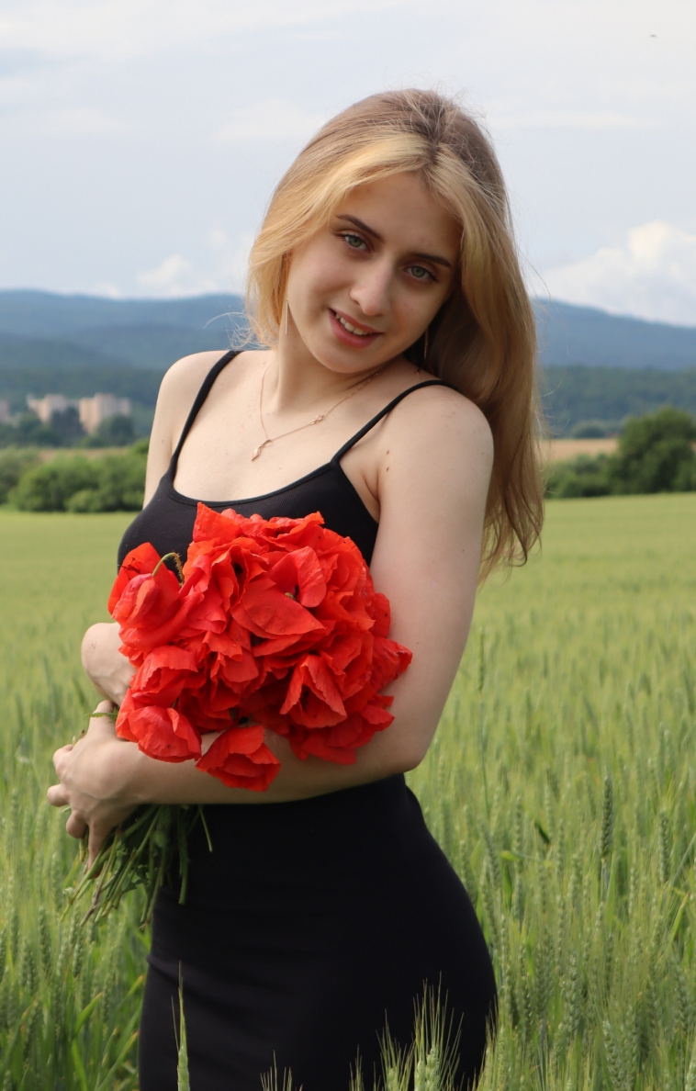
Бородіна Кіра
учениця 11 класу Андріївського ліцею №1

Slide 36
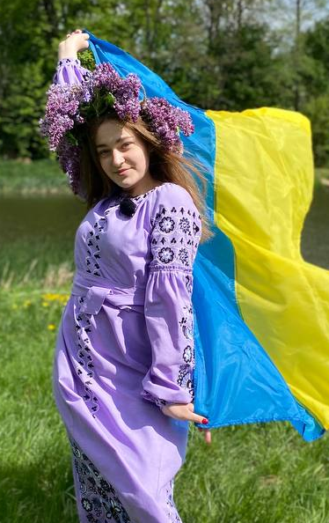
Сапота Євгенія
учениця 11 класу Андріївського ліцею №1

Slide 37
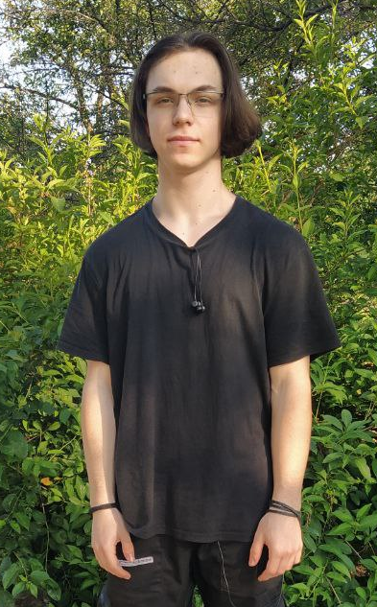
Ткачов Данило
учень 11 класу Андріївського ліцею №1

Slide 38
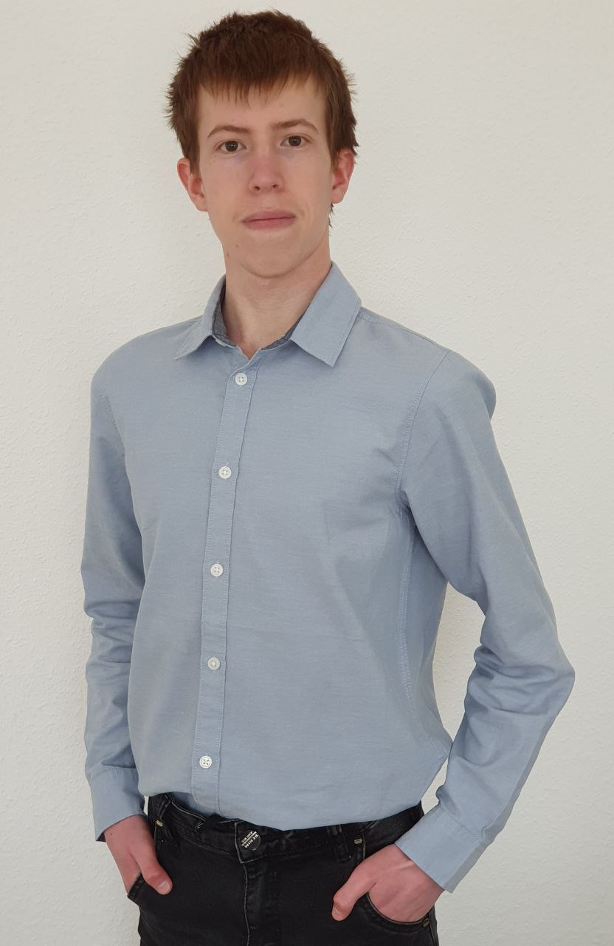
Тернопол Руслан
учень 11 класу Андріївського ліцею №1

Slide 39
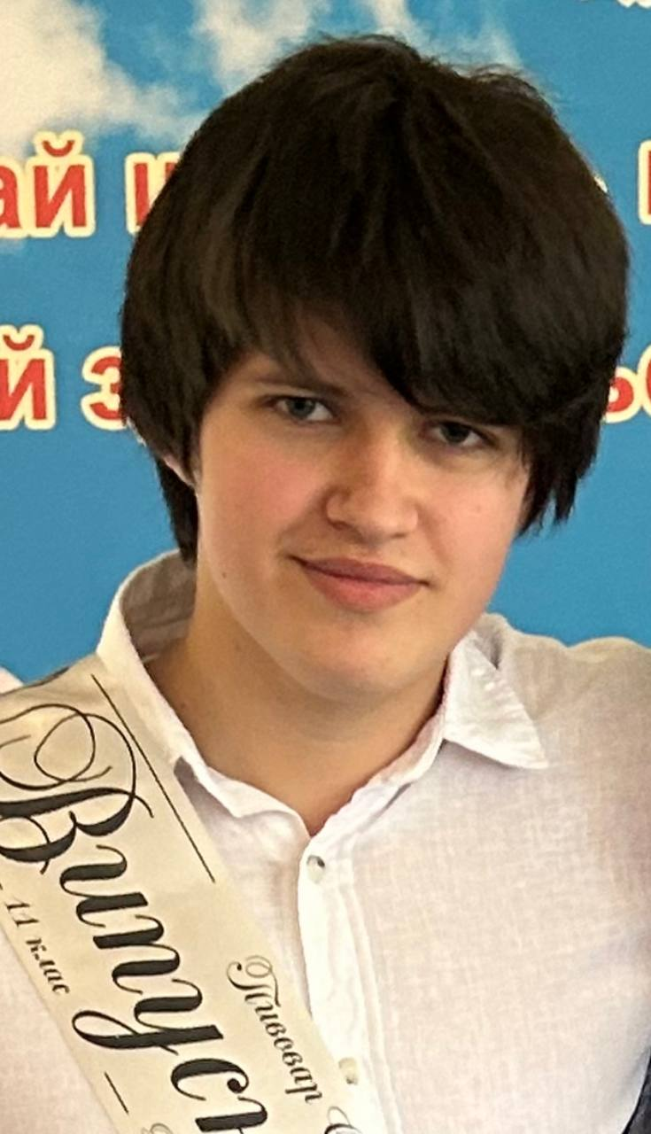
Пивовар Станіслав
учень 11 класу Донецького ліцею №2

Slide 40
Нагородження талановитої учнівської молоді та педагогічних працівників за підсумками 2022/2023 навчального року

Slide 41
Номінація
«Золотий Олімп»

Slide 42
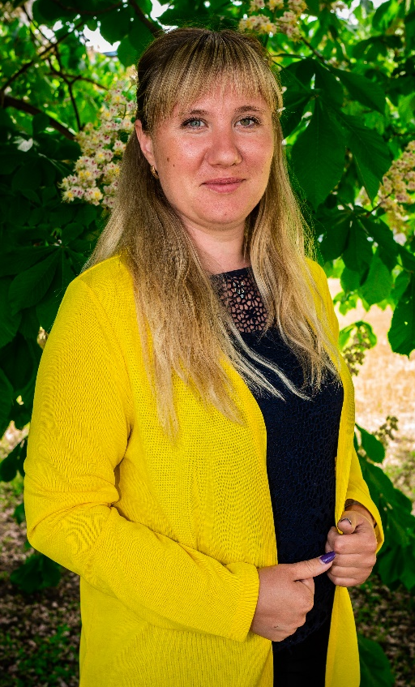
Грицюта Вікторія Юріївна
учитель історії Андріївського ліцею №1

Slide 43
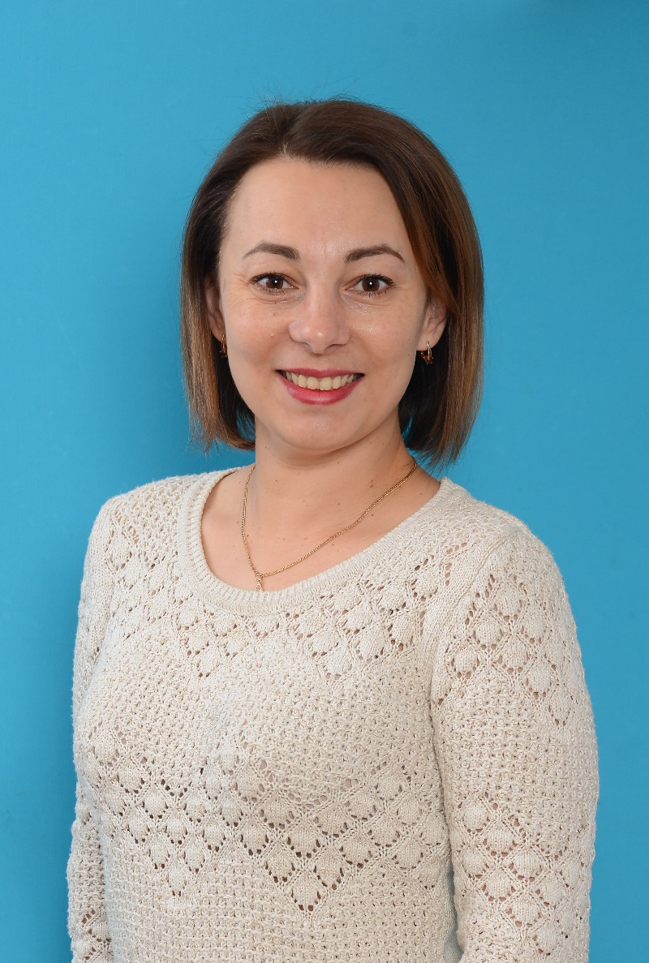
Стародубцева Юлія Вікторівна
заступник директора з навчально - виховної
роботи Донецького ліцею №1

Slide 44
Мистецтво музики

Slide 45
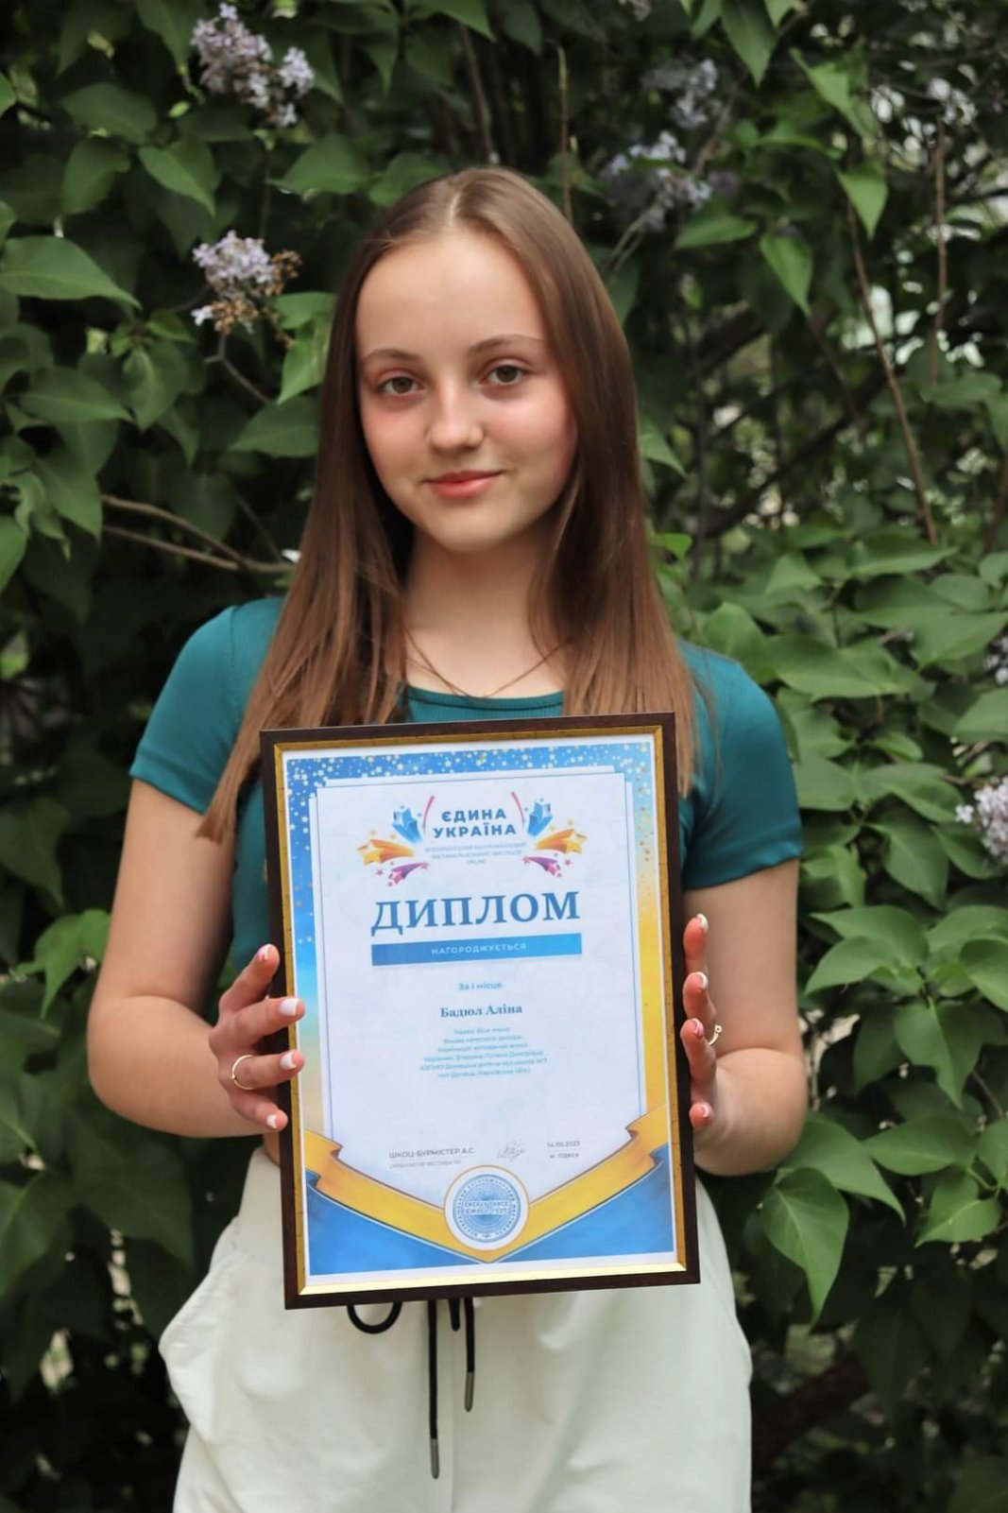
Бадюл
Аліна
учениця 5 класу
КЗПМО «Донецька дитяча
музична школа»

Slide 46
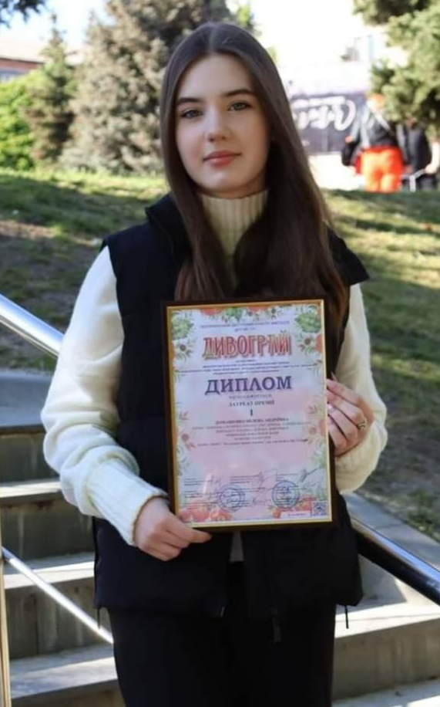
Домашенко Мілена
учениця 7 класу
КЗПМО «Донецька дитяча
музична школа»

Slide 47
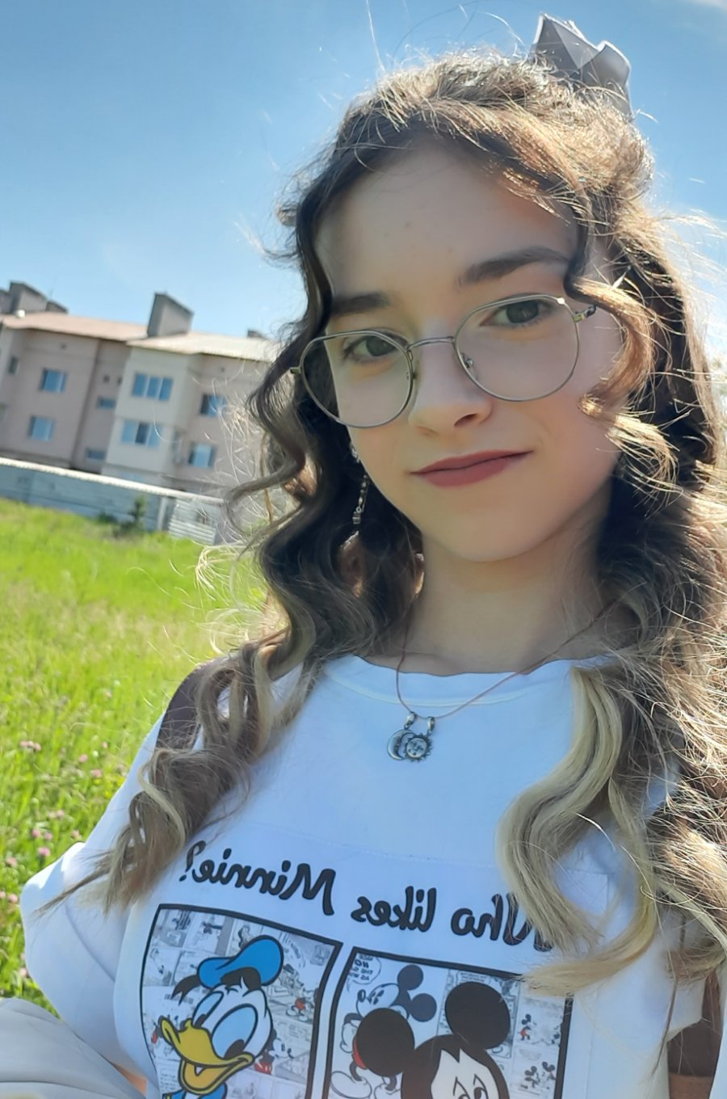
Корсун Ксенія
учениця 3 класу
КЗПМО «Донецька дитяча
музична школа»

Slide 48
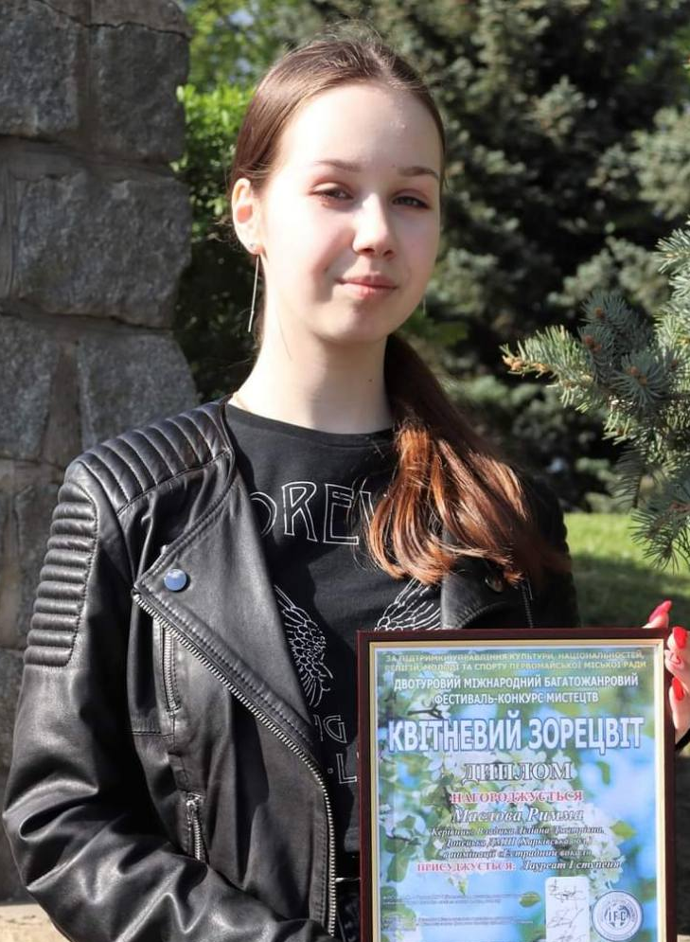
Маслова Римма
учениця 4 класу
КЗПМО «Донецька дитяча
музична школа»

Slide 49
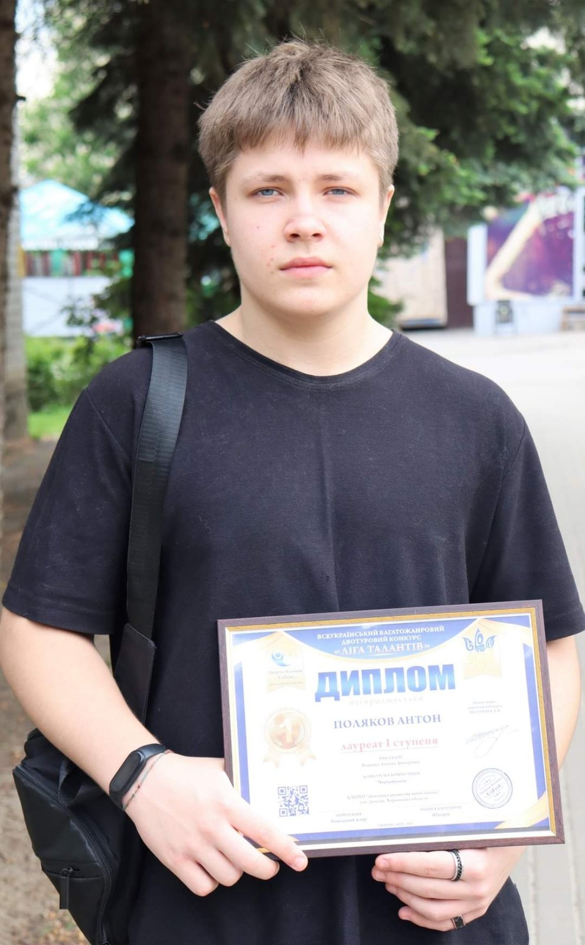
Поляков Антон
учень 8 класу
КЗПМО «Донецька дитяча
музична школа»

Slide 50
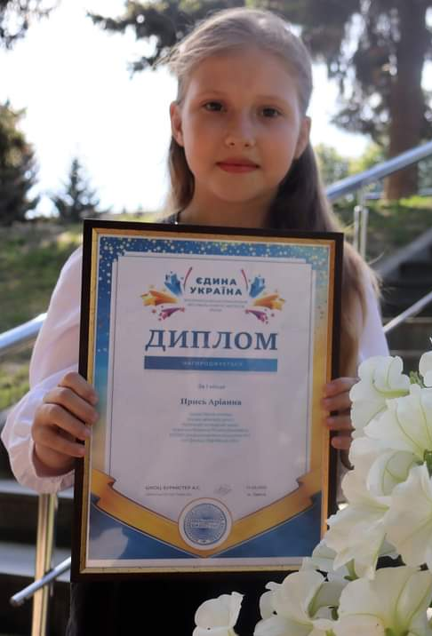
Прись Аріанна
учениця 3 класу
КЗПМО «Донецька дитяча
музична школа»

Slide 51
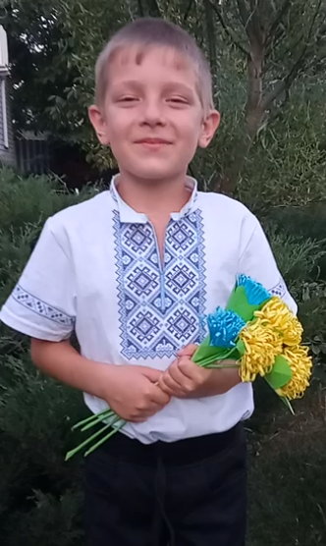
Шелест Євгеній
учень 2 класу
КЗПМО «Донецька дитяча
музична школа»

Slide 52
Спортивна надія

Slide 53
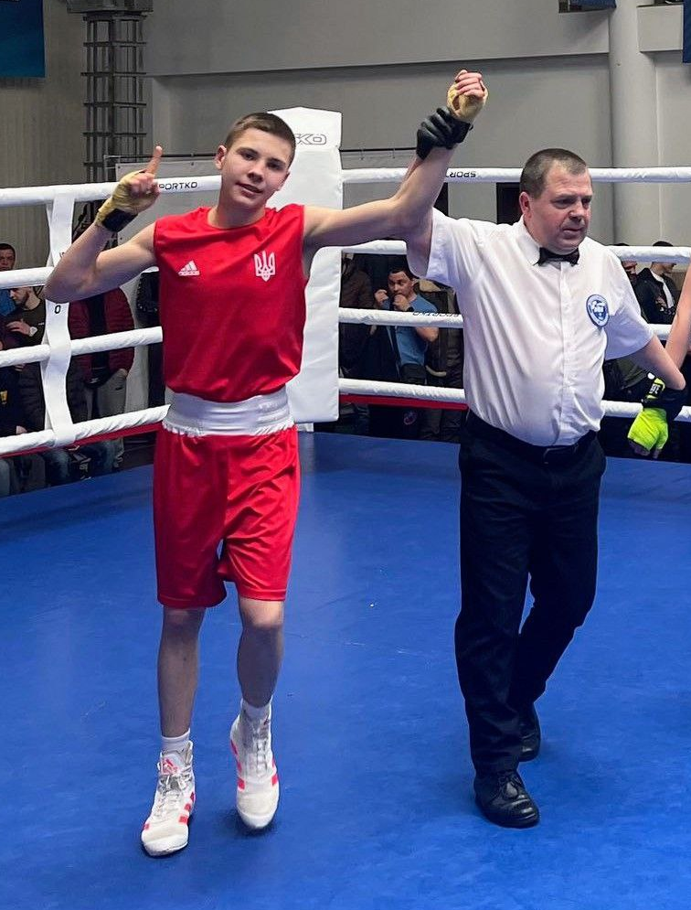
Звєрєв Олександр
чемпіон України з боксу серед юніорів 2023 Капітан збірної команди України серед юніорів.

Slide 54
Нагородження талановитої учнівської молоді та педагогічних працівників за підсумками 2022/2023 навчального року

Slide 55
Номінація
«Крок до успіху»

Slide 56
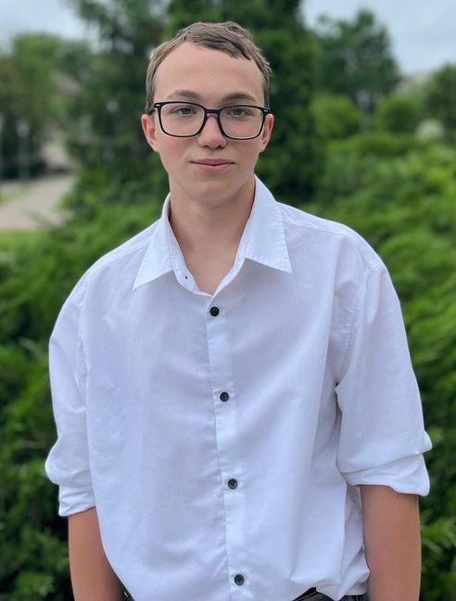
Олюнін Андрій
учень 9 класу Донецького ліцею №1

Slide 57
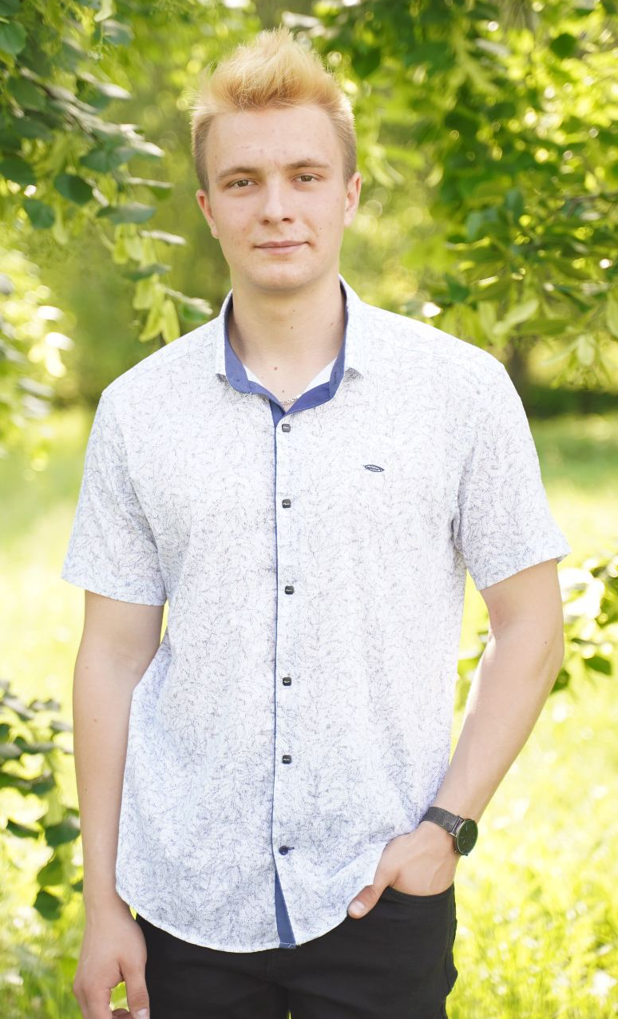
Сорокін Олег
учень 11 класу Донецького ліцею №1

Slide 58
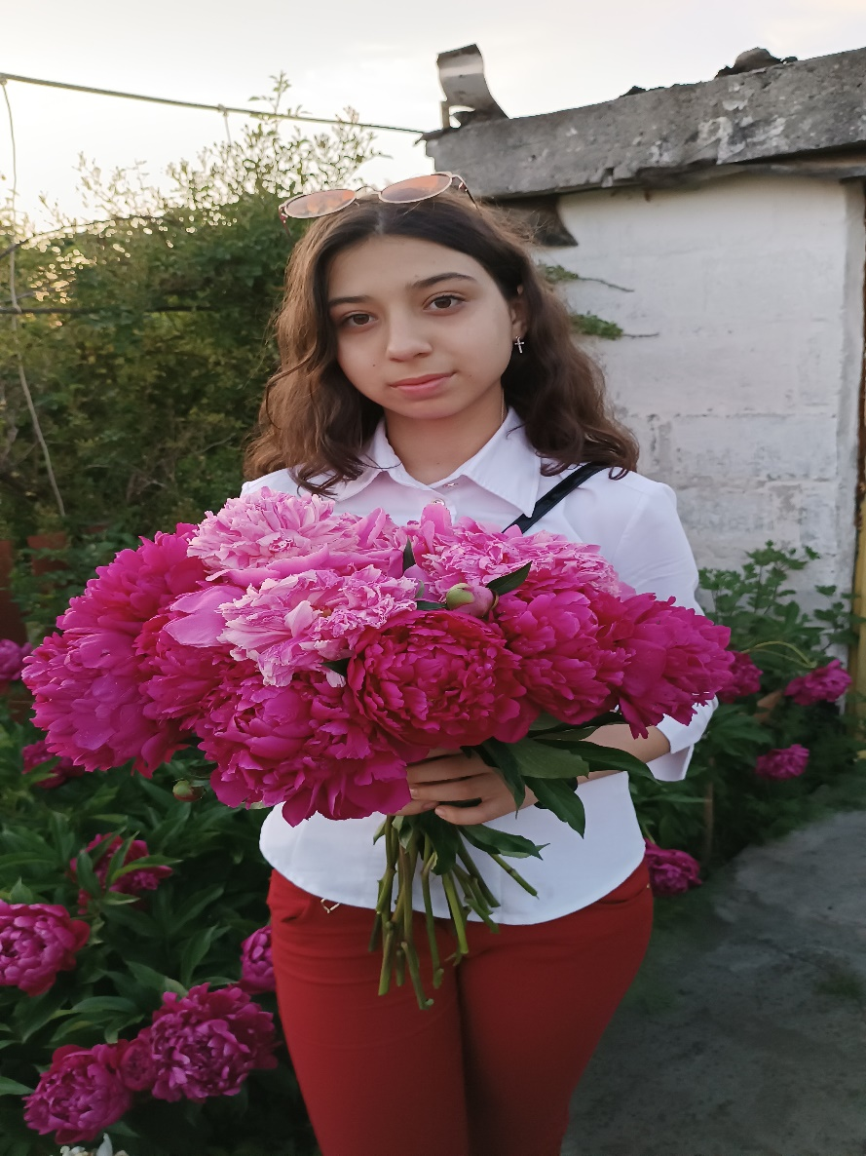
Павлова Анастасія
учениця 6 класу Андріївського ліцею №1

Slide 59
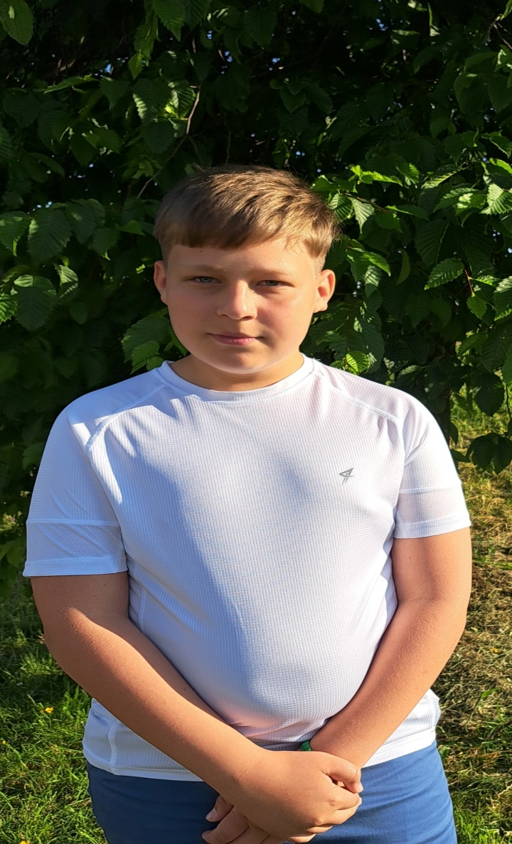
Полтавець
Олександр
учень 7 класу Андріївського ліцею №1

Slide 60
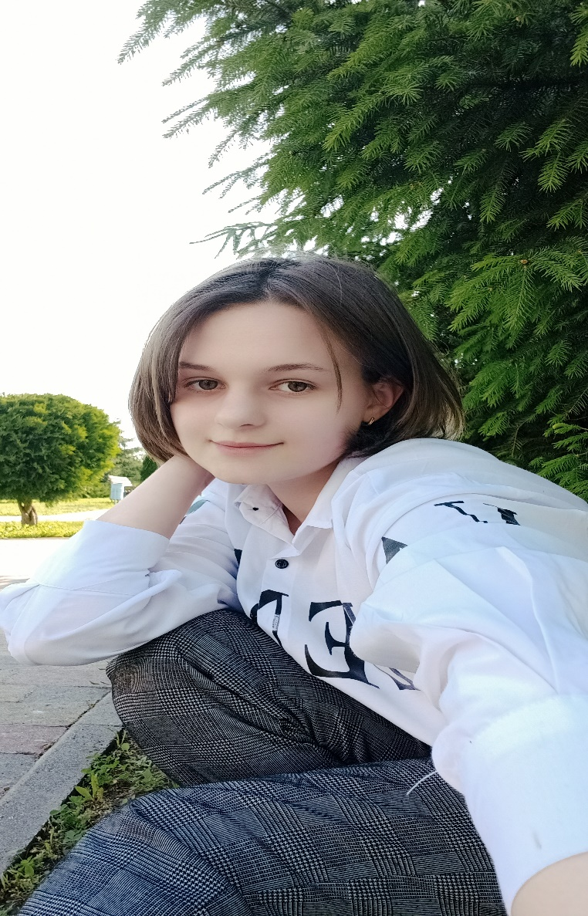
Щукіна Софія
учениця 9 класу Андріївського ліцею №1

Slide 61
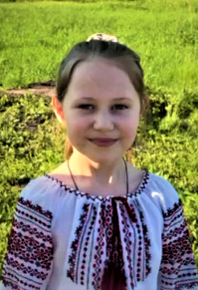
Тітова Катерина
учениця 4 класу Андріївського ліцею №1

Slide 62
Нагородження талановитої учнівської молоді та педагогічних працівників за підсумками 2022/2023 навчального року

Slide 63
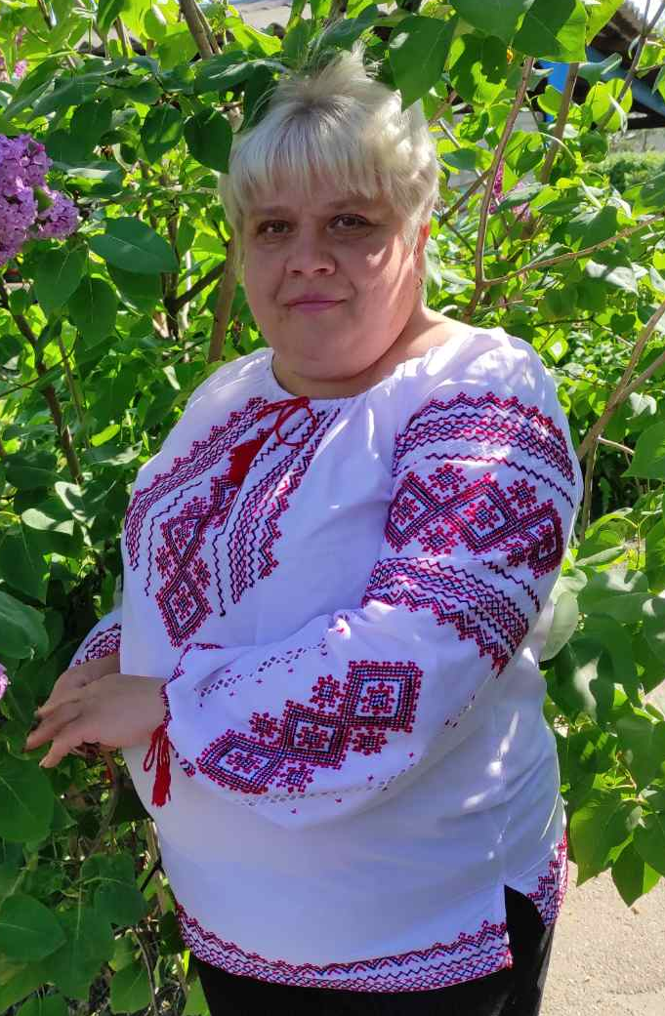
Роздольська Вікторія Іванівна
голова первонної профспілкової організації Андріївського ЗДО (ясла-садок)

Slide 64
Номінація
«Крок до успіху»

Slide 65
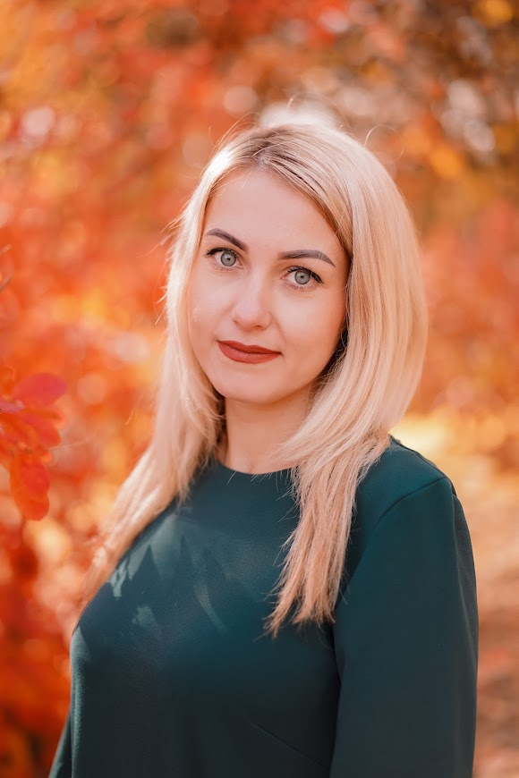
Матенко
Дар’я Олександрівна
учитель фізики Донецького ліцею №1

Slide 66

Луценко Світлана Михайлівна
учитель біології Донецького ліцею №1

Slide 67

Кришня Олена Миколаївна
учитель початкових класів Андріївського ліцею №1

Slide 68

Сляднєва Ольга Володимирівна
учитель початкових класів Андріївського ліцею №1

Slide 69

Гвоздецька Оксана Сергіївна
учитель географії Андріївського ліцею №1

Slide 70

Гаврилейченко Тетяна Олександрівна
учитель початкових класів Андріївського ліцею №1

Slide 71
Нагородження талановитої учнівської молоді та педагогічних працівників за підсумками 2022/2023 навчального року

Slide 72
Номінація
«Зорецвіт талантів»

Slide 73

Вишненко Віталій Петрович
учитель історії Донецького ліцею №1

Slide 74

Глушкова Яна Ларисівна
учитель української мови Донецького ліцею №1

Slide 75

Товарницька Леся Іванівна
учитель української мови та літератури Донецького ліцею №1

Slide 76

Вак
Аліна Олександрівна
педагог-організатор Пришибського ліцею

Slide 77

Устіченко Наталія Анатоліївна
педагог-організатор Андріївського ліцею №2

Slide 78

Бутко
Світлана Миколаївна
учитель математики Андріївського ліцею №2

Slide 79

Коняхіна Наталія Іванівна
учитель зарубіжної літератури
П’ятигірського ліцею

Slide 80

Шпачинська Аліна Миколаївна
учитель англійської мови П’ятигірського ліцею

Slide 81

Линник
Любов Григорівна
учитель української мови та літератури Пришибського ліцею

Slide 82

Дерев’янко Ірина Олексіївна
учитель початкових класів Пришибського ліцею

Slide 83

Білодід
Наталія Іванівна
заступник директора з навчально - виховної
роботи Пришибського ліцею

Slide 84

Десятник Ольга
Іванівна
учитель української мови та літератури Андріївського ліцею №1

Slide 85

Зіборова
Олена
Іванівна
учитель української мови та літератури Андріївського ліцею №1

Slide 86

Бардакова Тетяна Степанівна
учитель української мови та літератури Андріївського ліцею №1

Slide 87

Шелест
Юлія Романівна
педагог-організатор Андріївського ліцею №1

Slide 88

Зінченко Оксана Миколаївна
учитель української мови та літератури Пришибського ліцею

Slide 89

Сахно Людмила Миколаївна
учитель зарубіжної літератури
Донецького ліцею №2

Slide 90
Нагородження талановитої учнівської молоді та педагогічних працівників за підсумками 2022/2023 навчального року

Slide 91
Номінація
«З турботою в серці»

Slide 92

Омельченко Анна
учениця 9 класу Донецького ліцею №1

Slide 93

Спартак Богдан
учень 11 класу Андріївського ліцею №1

Slide 94

Попова Аліна
учениця 11 класу Андріївського ліцею №1

Slide 95

Геворкян Емма
учениця 11 класу Андріївського ліцею №1

Slide 96

Дьякова Юлія
учениця 11 класу Андріївського ліцею №1

Slide 97

Задорожний Леонід
учень 6 класу Донецького ліцею №1

Slide 98

Приходько Ангеліна
учениця 11 класу Пришибського ліцею

Slide 99

Багацька Дар’я
учениця 6 класу Пришибського ліцею

Slide 100

Фоміна Маргарита
учениця 7 класу Андріївського ліцею №1

Slide 101

Лютий Арсеній
учень 4 класу Андріївського ліцею №1

Slide 102

Полтавець Кирило
учень 4 класу Андріївського ліцею №1

Slide 103

Рукас-Мальнєва Софія
учениця 4 класу Андріївського ліцею №1

Slide 104

Шестун Дар’я
учениця 5 класу Андріївського ліцею №1

Slide 105

Шестун Кирило
учень 7 класу Андріївського ліцею №1

Slide 106

Жирко Ярослав
учень 7 класу Андріївського ліцею №1

Slide 107

Шевченко Богдан
учень 5 класу Андріївського ліцею №1

Slide 108

Штанько Дар’я
учениця 8 класу Андріївського ліцею №2

Slide 109

Кулик Олександр
учень 5 класу Андріївського ліцею №1

Slide 110

Кулик
Євген
учень 10 класу Андріївського ліцею №1

Slide 111

Солодовнікова Катерина
учениця 7 класу Донецького ліцею №2

Slide 112

Брусенцов
Григорій
учень 7 класу Донецького ліцею №2

Slide 113

Брусенцов
Михайло
учень 7 класу Донецького ліцею №2

Slide 114

Великий Данило
учень 7 класу Донецького ліцею №2

Slide 115
Нагородження талановитої учнівської молоді та педагогічних працівників за підсумками 2022/2023 навчального року

Slide 116
Майбутнє твориться сьогодні!

